Slide 1
스태킹
Stacking or Stacked regression or Super learning : 여러 예측 모형들을 결합하여 더 강한 예측모형을 만드는 것. Wolpert, D. (1992), STACKED GENERALIZATION : 아이디어 제시 Breiman, L. (1996), Stacked Regressions : 학습 방법 제시 Polley, E. and Lann, M. J. (2007), Super Learner : 이론적 근거 및 R 패키지 제시

Slide 2
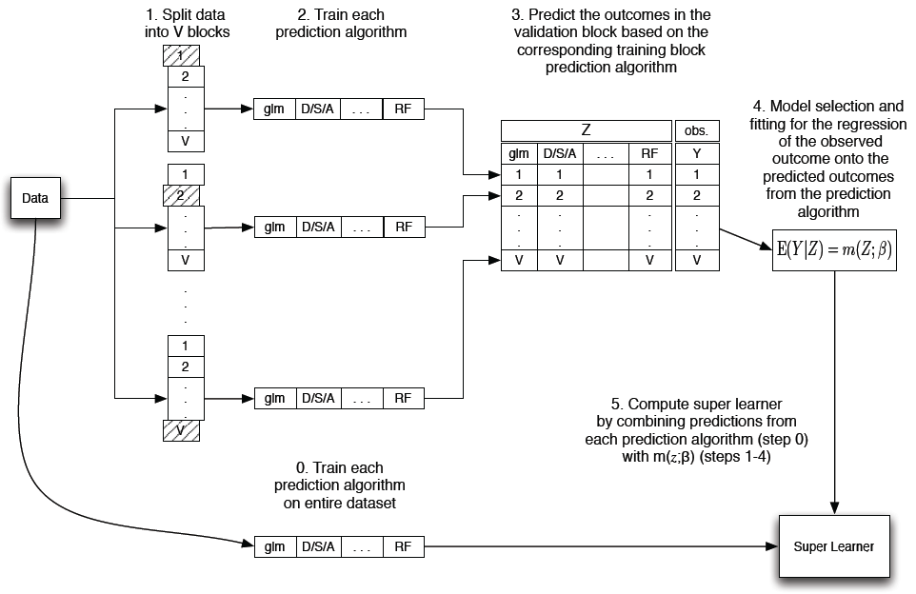
스태킹
스태킹 알고리즘 (Polley, E. and Lann, M. J. (2007), Super Learner)

Slide 3
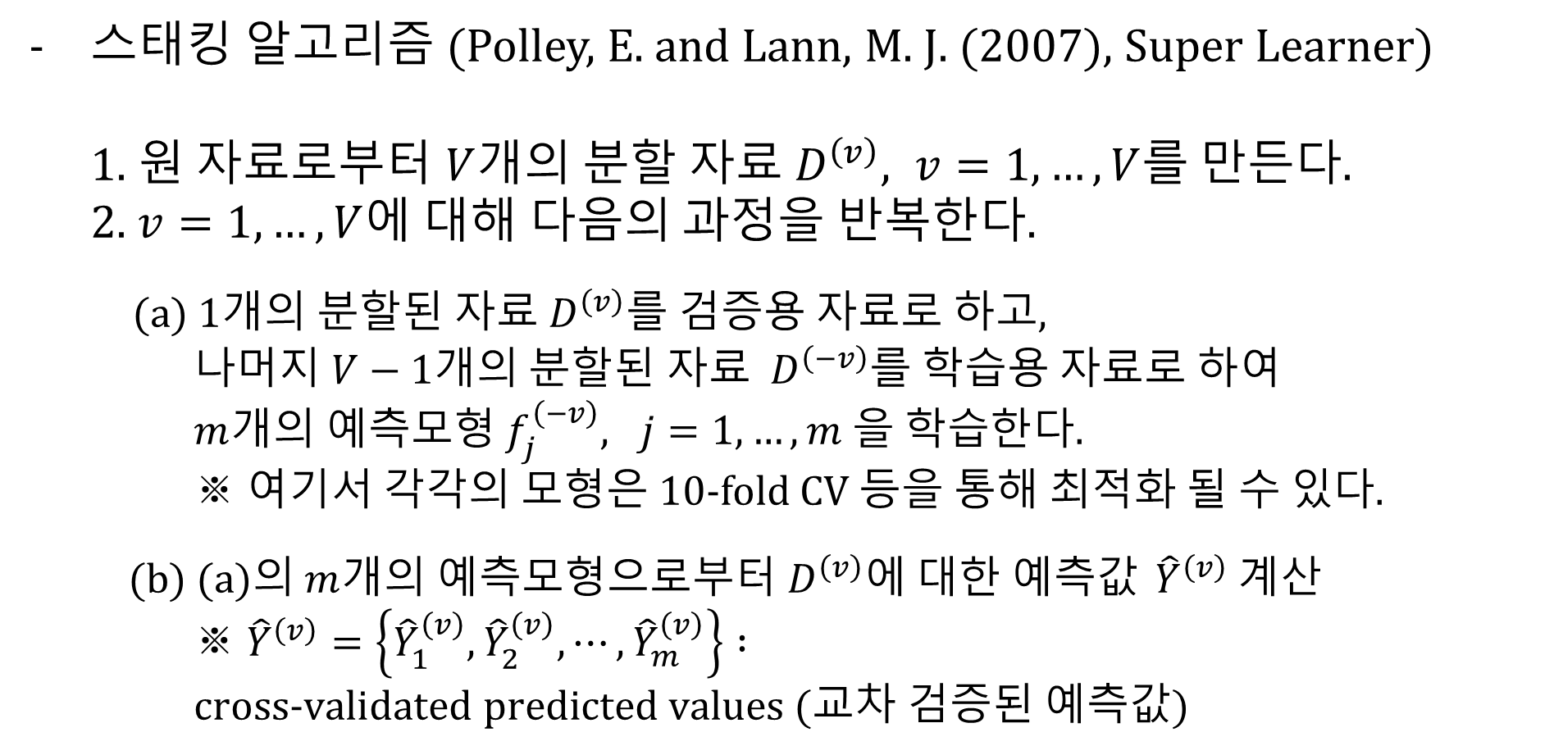
스태킹
스태킹 알고리즘 (Polley, E. and Lann, M. J. (2007), Super Learner) 1. 원 자료로부터 $V$개의 분할 자료 $D^{\left(v\right)}, v=1,…, V$를 만든다. 2. $v=1,…, V$에 대해 다음의 과정을 반복한다. (a) 1개의 분할된 자료 $D^{\left(v\right)}$를 검증용 자료로 하고, 나머지 $V−1$개의 분할된 자료 $D^{\left(−v\right)}$를 학습용 자료로 하여 $m$개의 예측모형 $f_{j}^{\left(−v\right)}, j=1,…,m$을 학습한다. ※ 여기서 각각의 모형은 10-fold CV 등을 통해 최적화 될 수 있다. (b) (a)의 $m$개의 예측모형으로부터 $D^{\left(v\right)}$에 대한 예측값 ${\hat{Y}}^{\left(v\right)}$ 계산 ※ ${\hat{Y}}^{\left(v\right)}=\left\{{\hat{Y}}_{1}^{\left(v\right)},{\hat{Y}}_{2}^{\left(v\right)},⋯,{\hat{Y}}_{m}^{\left(v\right)}\right\} :$ $cross\text{−}validated predicted values$ (교차 검증된 예측값)

Slide 4
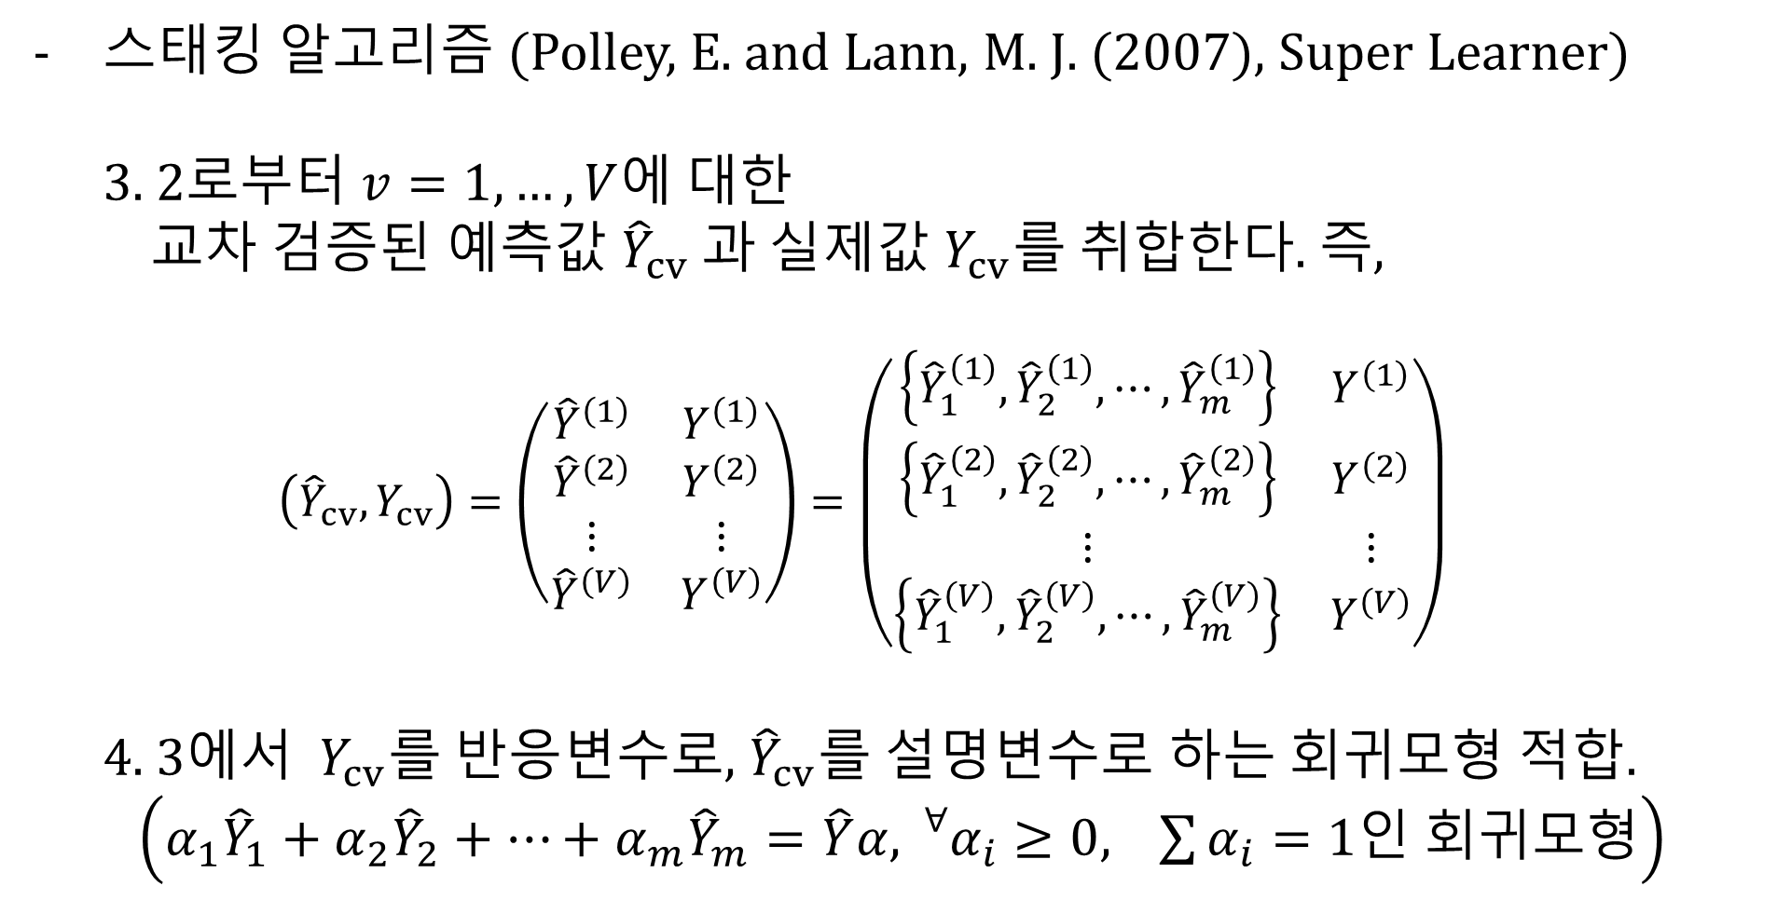
스태킹
스태킹 알고리즘 (Polley, E. and Lann, M. J. (2007), Super Learner) 3. 2로부터 $v=1,…, V$에 대한 교차 검증된 예측값 ${\hat{Y}}_{cv}$ 과 실제값 $Y_{cv}$를 취합한다. 즉, $\left({\hat{Y}}_{cv},Y_{cv}\right)=\left(\begin{matrix}{\hat{Y}}^{\left(1\right)} & Y^{\left(1\right)} \\ {\hat{Y}}^{\left(2\right)} & Y^{\left(2\right)} \\ ⋮ & ⋮ \\ {\hat{Y}}^{\left(V\right)} & Y^{\left(V\right)}\end{matrix}\right)=\left(\begin{matrix}\left\{{\hat{Y}}_{1}^{\left(1\right)},{\hat{Y}}_{2}^{\left(1\right)},⋯,{\hat{Y}}_{m}^{\left(1\right)}\right\} & Y^{\left(1\right)} \\ \left\{{\hat{Y}}_{1}^{\left(2\right)},{\hat{Y}}_{2}^{\left(2\right)},⋯,{\hat{Y}}_{m}^{\left(2\right)}\right\} & Y^{\left(2\right)} \\ ⋮ & ⋮ \\ \left\{{\hat{Y}}_{1}^{\left(V\right)},{\hat{Y}}_{2}^{\left(V\right)},⋯,{\hat{Y}}_{m}^{\left(V\right)}\right\} & Y^{\left(V\right)}\end{matrix}\right)$ 4. 3에서 $Y_{cv}$를 반응변수로, ${\hat{Y}}_{cv}$를 설명변수로 하는 회귀모형 적합. $\left(α_{1}{\hat{Y}}_{1}+α_{2}{\hat{Y}}_{2}+⋯+α_{m}{\hat{Y}}_{m}=\hat{Y}α, {}_{}^{∀}{α_{i}}≥0, {}_{}^{}{\sum{α_{i}}}=1\text{인} \text{회귀모형}\right)$

Slide 5
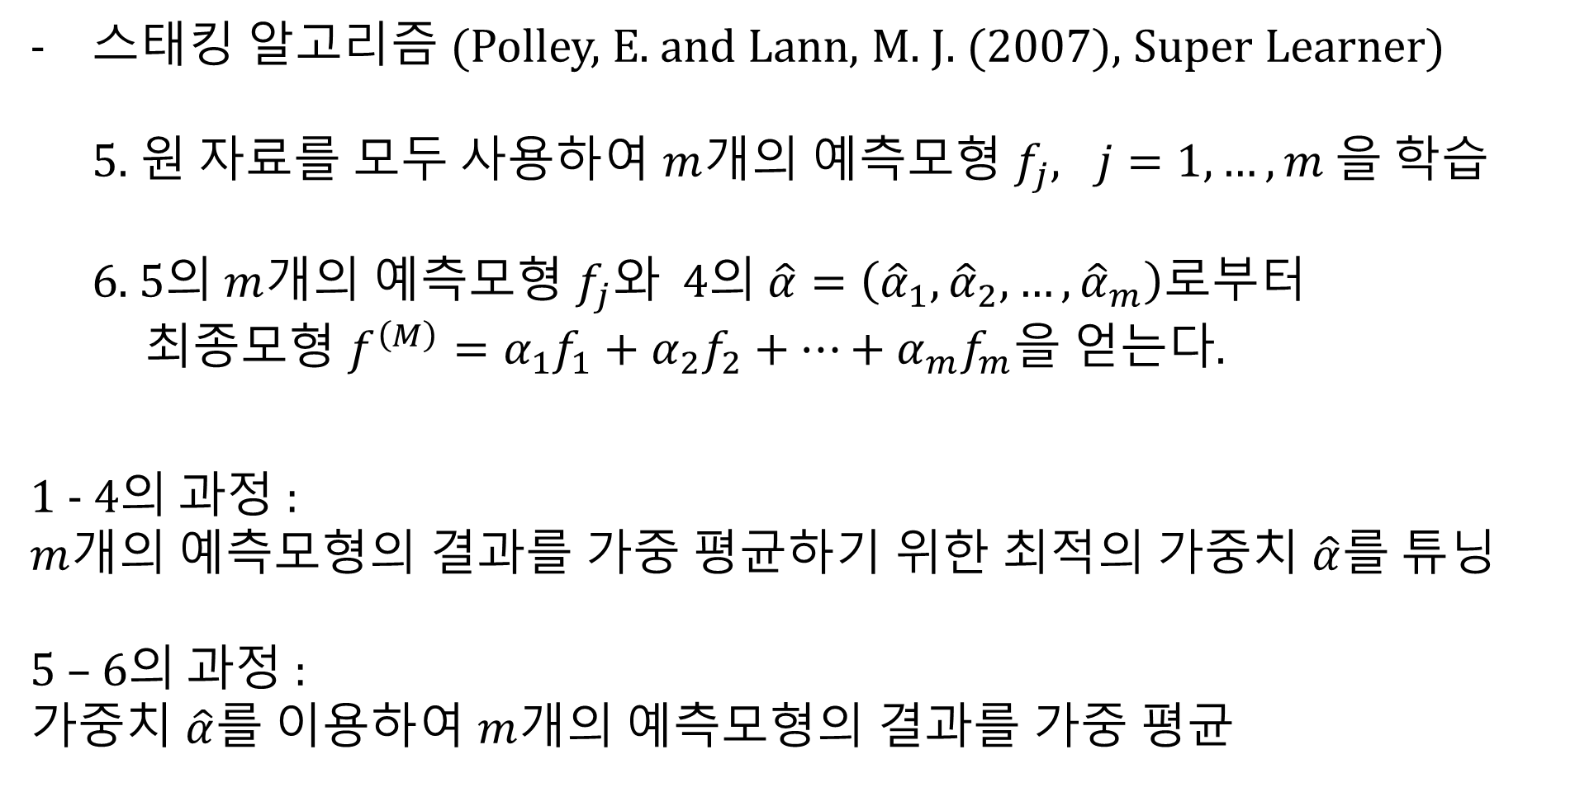
스태킹
스태킹 알고리즘 (Polley, E. and Lann, M. J. (2007), Super Learner) 5. 원 자료를 모두 사용하여 $m$개의 예측모형 $f_{j}, j=1,…,m$을 학습 6. 5의 $m$개의 예측모형 $f_{j}$와 4의 $\hat{α}=\left({\hat{α}}_{1},{\hat{α}}_{2},…,{\hat{α}}_{m}\right)$로부터 최종모형 $f^{\left(M\right)}=α_{1}f_{1}+α_{2}f_{2}+⋯+α_{m}f_{m}$을 얻는다.
1 - 4의 과정 : $m$개의 예측모형의 결과를 가중 평균하기 위한 최적의 가중치 $\hat{α}$를 튜닝
5 – 6의 과정 :
가중치 $\hat{α}$를 이용하여 $m$개의 예측모형의 결과를 가중 평균

Slide 6
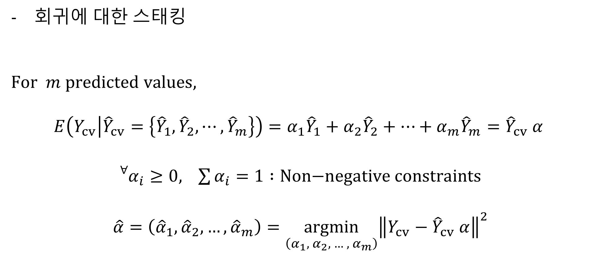
가중치의 결정
회귀에 대한 스태킹
$$For m predicted values,$$
$$E\left(Y_{cv} | {\hat{Y}}_{cv}=\left\{{\hat{Y}}_{1},{\hat{Y}}_{2}, ⋯,{\hat{Y}}_{m}\right\}\right)=α_{1}{\hat{Y}}_{1}+α_{2}{\hat{Y}}_{2}+⋯+α_{m}{\hat{Y}}_{m}={\hat{Y}}_{cv} α$$
${}_{}^{∀}{α_{i}}≥0, {}_{}^{}{\sum{α_{i}}}=1 :\text{N}\text{on}\text{−}\text{negative} constraints$ $\hat{α}=\left({\hat{α}}_{1},{\hat{α}}_{2},…,{\hat{α}}_{m}\right)=\underset{\left(α_{1}, α_{2}, …, α_{m}\right)}{argmin}{{\left\|Y_{cv}−{\hat{Y}}_{cv} α\right\|}^{2}}$

Slide 7
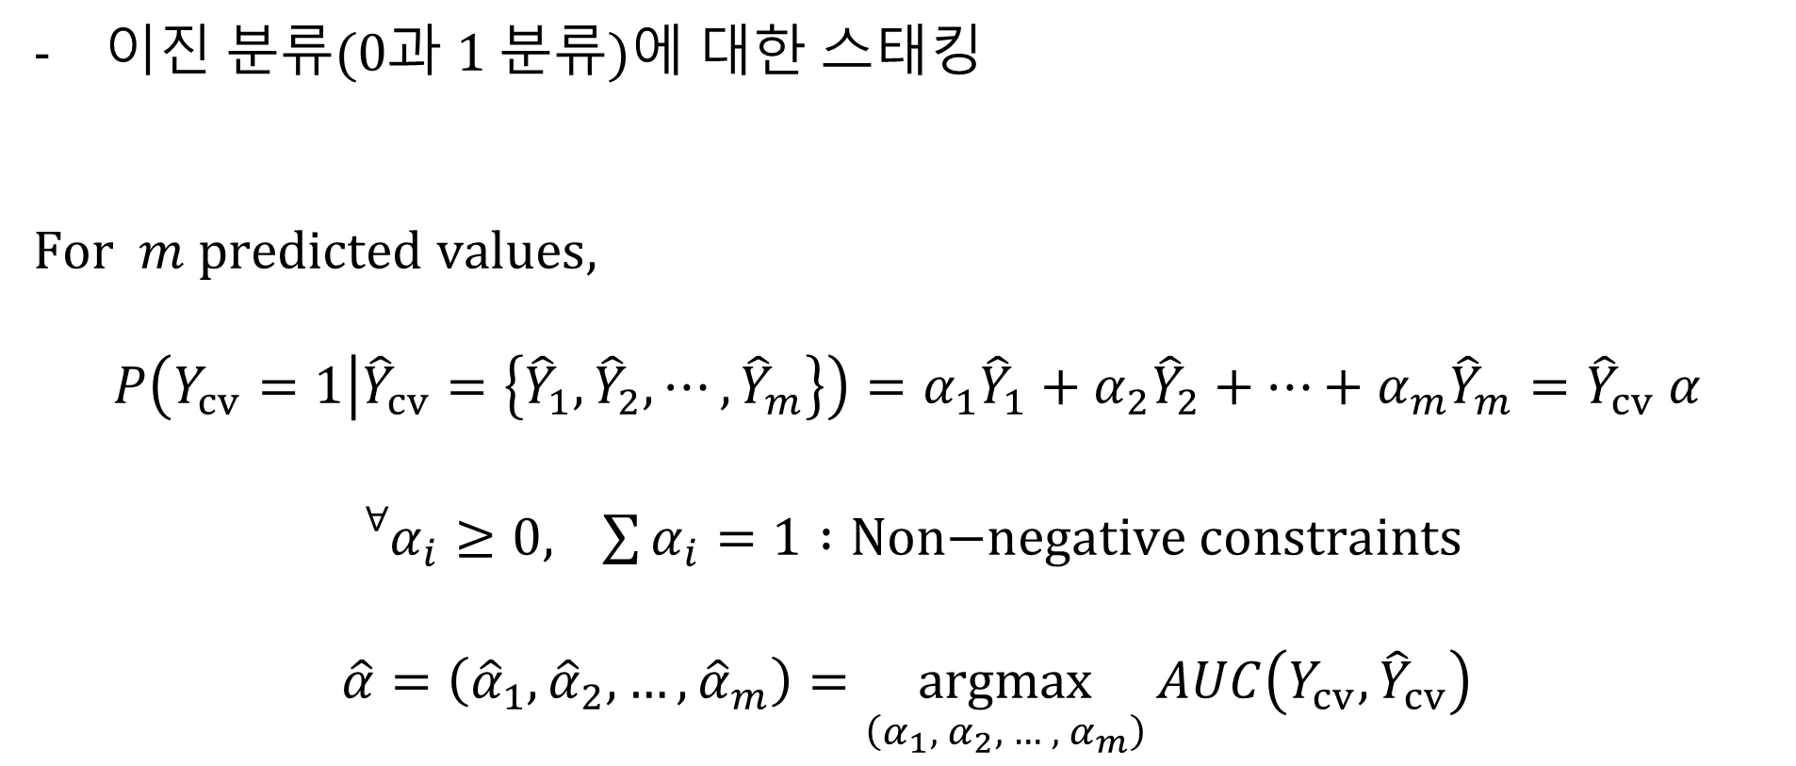
가중치의 결정
이진 분류(0과 1 분류)에 대한 스태킹
$$For m predicted values,$$
$$P\left(Y_{cv}=1 | {\hat{Y}}_{cv}=\left\{{\hat{Y}}_{1},{\hat{Y}}_{2}, ⋯,{\hat{Y}}_{m}\right\}\right)=α_{1}{\hat{Y}}_{1}+α_{2}{\hat{Y}}_{2}+⋯+α_{m}{\hat{Y}}_{m}={\hat{Y}}_{cv} α$$
${}_{}^{∀}{α_{i}}≥0, {}_{}^{}{\sum{α_{i}}}=1 :\text{Non}\text{−}\text{negative} constraints$ $\hat{α}=\left({\hat{α}}_{1},{\hat{α}}_{2},…,{\hat{α}}_{m}\right)=\underset{\left(α_{1}, α_{2}, …, α_{m}\right)}{argmax}{AUC\left(Y_{cv},{\hat{Y}}_{cv}\right)}$

Slide 8
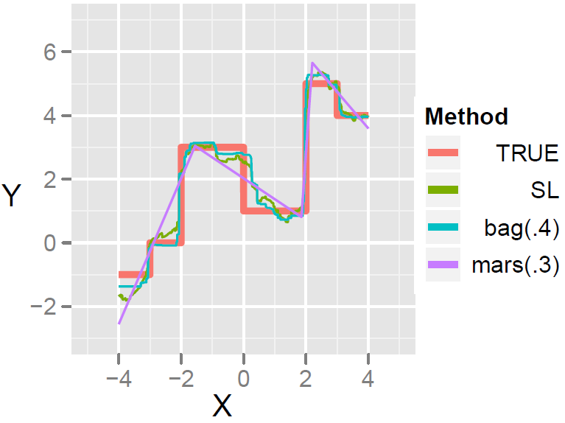
스태킹
스태킹은 여러 모형들의 결과들을 다시 가중 평균하는 것과 같다.
2
1
4
3

Slide 9
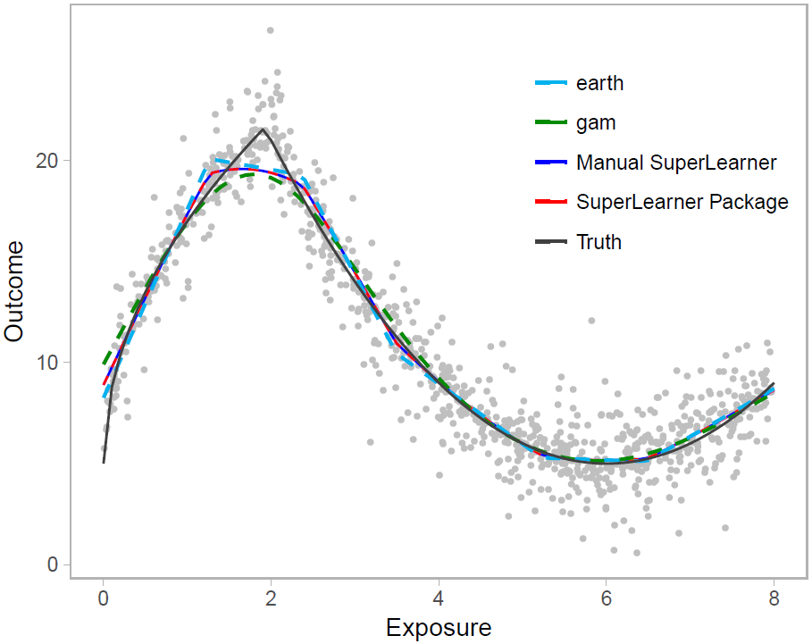
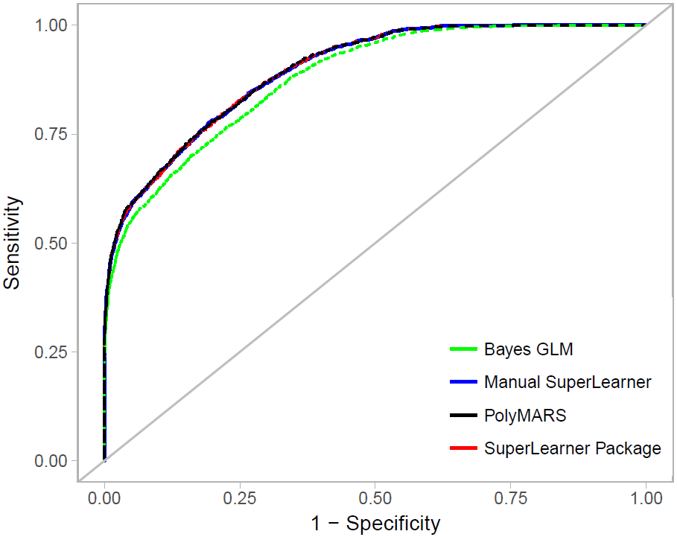
스태킹
스태킹은 여러 모형들의 결과들을 다시 가중 평균하는 것과 같다.

Slide 10
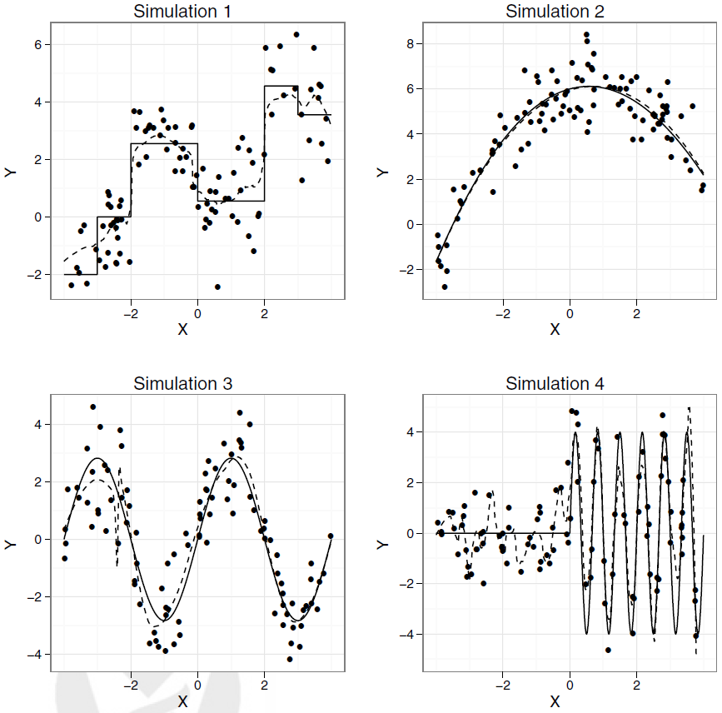
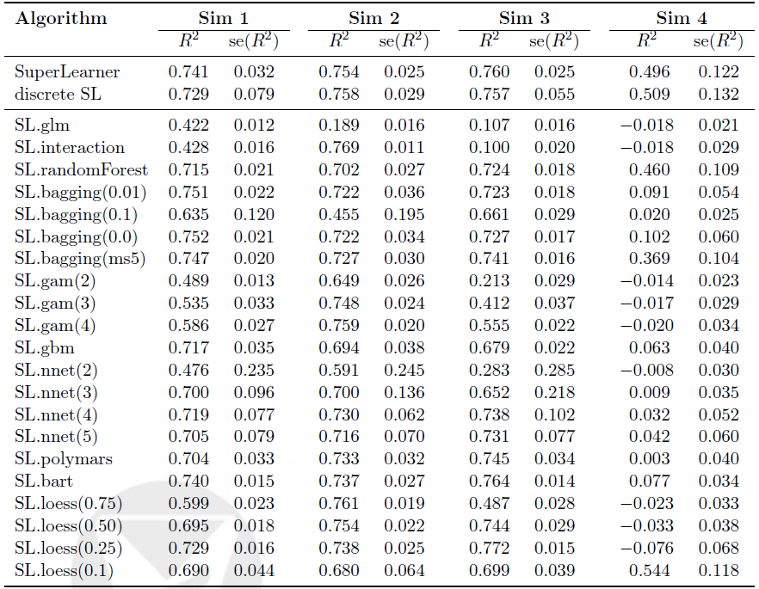
스태킹의 예측 성능
여러 예측 모형들을 스태킹 함으로써 예측력을 극대화 할 수 있다.

Slide 11
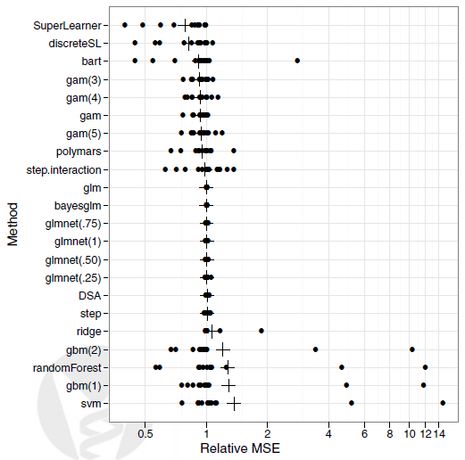
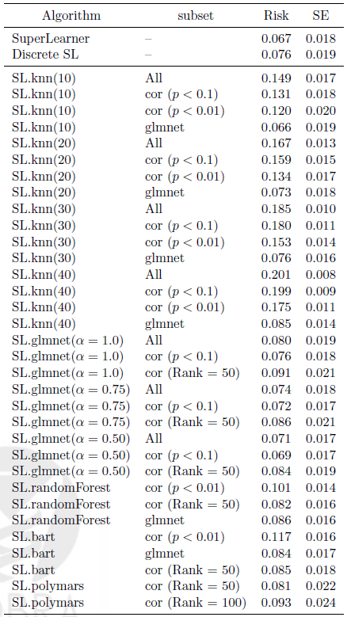
스태킹의 예측 성능
스태킹을 구성하는 개별 모형의 튜닝을 최적화하지 않더라도 스태킹 된 최종 모형의 예측력이 개선될 수 있다.

Slide 12
스태킹
단점 개별 모형에 대한 해석은 불가 계산 시간이 많이 소요될 수 있음 ※ 기본학습기를 튜닝하지 않음으로써 시간을 줄일 수 있음
장점 예측력이 더 높은 모형 개발이 가능 ※ 스태킹을 이루는 기본 학습기에 따라서 성능 저하가 발생할 수 있음
R에서의 스태킹 1. SuperLearner 패키지 2. h2o 패키지 3. caret, caretEnsemble 패키지

